Slide 1

首个且唯一获批的 1.1类中药创新 维吾尔药
复方比那甫西颗粒
申报目录类别：基本医保目录
新疆银朵兰药业股份有限公司

Slide 2
目 录
01
药品基本信息
02
安全性
04
创新性
03
03
03
有效性
05
公平性

Slide 3
01 药品基本信息
通用名称：复方比那甫西颗粒
药品批准文号：国药准字Z20250003
注册规格：每袋相当于饮片2.67g，含甘草浸膏649mg
功能主治：清除体内异常体液质。用于热性感冒，症见发热、鼻塞、 流涕、咽痛、头痛、口干等。
用法用量：开水冲服。一次1袋，一日2次。疗程3天。
中国大陆首次上市时间：2025年02月
目前大陆地区同通用名称药品的上市情况：无
全球首个上市国家/地区及上市时间：中国，2025年02月
是否为OTC药品：否
CDE注册分类：中药1.1类

Slide 4
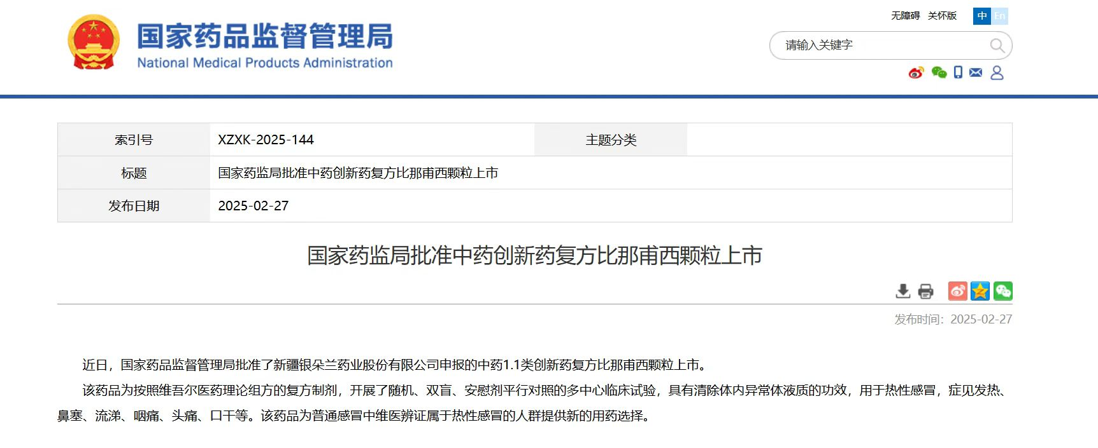
01 药品基本信息
所治疗疾病的基本情况：
维吾尔医辨证为热性感冒者，与胆液质和血液质的异常变化有关，临床症见有发热、鼻塞、流涕、咽痛、咳嗽、头痛、口干口渴、出汗、肢体酸痛等。
成人每年患普通感冒平均2-6次，感冒的中医证候规律研究表明风热感冒占71.6-88.5%。
弥补未满足的治疗需求：
本品是目前唯一在维吾尔医药
理论体系下上市的清除体内异常
体液质的感冒治疗药品，填补目
录空白。
本品开展了严谨的临床试验，
是具有高质量的循证证据的1.1类
创新维吾尔药。

Slide 5
01 药品基本信息
参照药品建议：祖卡木颗粒、银翘清热片
  祖卡木颗粒是医保目录中唯一的用于感冒的维吾尔药，功能主治与本品相近，已上市近30年，临床应用广泛。
  银翘清热片是目前国家医保谈判目录内唯一的1.1类风热感冒创新药。与本品功能主治相近，给药途径、疗程一致。
参照药建议
  本品的优势：
    疗效确切、安全性高。根据最新版《药品注册管理办法》要求开展高质量的随机对照临床试验，批准上市唯一的1.1类创新维吾尔药；
    源自维吾尔医经典、组方合理、临床历史悠久。本品组方记载于不同年代的维吾尔医药学文献古籍，有近400年的用药历史，且在新疆维吾尔医院作为院内制剂，有20多年的临床人用经验；
    组方不含中药民族药类感冒药中常有的罂粟壳等成分，安全性更高且无成瘾性。
同疾病治疗领域内或同药理作用药品上市情况

Slide 6
02 安全性
不良反应情况
  2025年2月26日批准上市，尚未在临床广泛使用，也未监测到任何不良反应事件及报道。
【不良反应】临床试验期间受试者用药后出现：腹泻、腹痛、腹部不适、恶心、胃肠气胀、紧急排便感、斑丘疹等。个别受试者用药后出现肝生化指标异常、尿微量白蛋白升高。
【禁忌】1.孕妇、哺乳期妇女、年老体弱者、肝功能异常者禁用。2.伴有急慢性腹泻等胃肠道不适者禁用。溃疡性结肠炎患者禁用。3.对本品及所含成份过敏者禁用。
【注意事项】1.脾虚便溏者慎用，服药过程中出现严重腹泻应及时停药。使用过程中若出现乏力、心率加快等电解质紊乱相关症状时，应立即停药并及时就医。2.糖尿病患者慎用。
说明书收载的
安全性信息描述
  本品作为维吾尔医古方、院内制剂，临床应用数百年，故具有较好的安全性。
  本品临床试验期间未发生严重不良事件，已发生的不良事件多为胃肠系统不适（泻下属于复方比那甫西颗粒对疾病治疗的作用之一），严重程度以1级为主，大部分患者未给予处理措施，治疗期间或治疗结束后自行消失。
  本品说明书中安全性信息完整、明确，临床定位及适用人群清晰，使用时可规避大部分安全性风险。
  组方中不含罂粟壳等特殊管理药材，安全性良好。
安全性方面
优势

Slide 7
03 有效性
  支持本品上市申请的Ⅲ期临床试验采用多中心、随机、双盲、安慰剂对照试验设计
    主要有效性结果：主要疗效指标为服药3天发热、鼻塞、流涕、咽痛、咳嗽、头痛、口干口渴、出汗、肢体酸痛等9项症状全部消失率，试验组消失率 42.9%优于安慰剂组22.6%（P<0.05），且持续24小时以上无反复；试验组中位解热时间、退热起效时间的均优于安慰剂组。
    维医证候疗效结果：治疗前后试验组维医证候积分总分变化显著优于安慰剂组。
临床试验及技术审评报告
本品按照维吾尔医药理论组方，天山堇菜为主药，盒果藤根、司卡摩尼亚脂、阿里红为辅药，玫瑰花、甘草浸膏为矫正调味药。
基于维吾尔医药理论，处方主药的药理机制明确，天山堇菜中所含七叶内酯具有较好的解热、抗炎作用。抑制内生致热炎性因子产生，减轻神经元损伤，发挥解热作用。本品可清除体内异常体液质，具有改善感冒症状，解决普通感冒所致的发热等特殊表现。
组方中天山堇菜和司卡摩尼亚脂，消除异常体液，发汗退烧；阿里红清泻复合性异常粘液质，解毒通滞；盒果藤根可起清除异常粘液质，止咳平喘，除寒解郁等作用；玫瑰花起到滋补肠胃，改善消化，芳香开窍，安神止痛等作用；甘草根调节脓性体液，滋补胸肺，润肺化痰，定喘止咳，散风退热，调和以上药材药性作用。诸药合用，可起清泻复合性异常体液质，调节气质，清脑，止痛、化痰止咳，除烦安神等作用，最终起清除体内异常体液质，退热，止咳之功效。
组方合理性及发挥中成药治疗优势

Slide 8
04 创新性
全疆首个具有自主知识产权的1.1类创新维吾尔药，并获得发明专利，填补了维药目前无1.1类创新药的空白，亦可填补目录中无清除体内异常体液机制的感冒药的空白。
秉承维医古籍，结合西医诊断和维医辩证的临床研究保证了临床有效性，为目前唯一以清除体内异常体液机制用于治疗感冒的产品。
机制明确。基于维吾尔医药理论组方，处方主药天山堇菜中所含七叶内酯具有较好的解热、抗炎作用，通过调控信号通路，抑制内生致热炎性因子，减轻神经元损伤，发挥解热作用。
剂型更合理。处方原剂型为汤剂，院内制剂为丸剂、片剂，改进为颗粒剂，在体内能快速发挥药效，缓解患者感冒症状，提高患者依从性和临床适用性。
生产工艺更合理。在日服生药量不变的前提下采用一步制粒现代工艺改进为颗粒剂，实现质量可控和均一稳定，便于携带和贮运使用；本品在常温下可保存24个月，降低药品管理、贮存转运和使用成本。
创新程度及
应用创新
（1）源自维吾尔医经典方。本品处方记载于不同年代的维吾尔医药学文献中，与维吾尔医古籍《卡拉巴丁 艾再木》（1785-1875年）、《药物宝库大全》（公元20世纪初）中的处方、功能主治、用法用量基本一致。
（2）临床应用历史悠久。维吾尔医院的相关制剂，处方组成及功能主治等与古籍出处一致，与本品的处方药味和剂量，功能主治基本一致，20多年医院制剂的临床应用验证了产品的疗效。
传承性

Slide 9
05 公平性（一）
  普通感冒是最常见的急性呼吸道感染性疾病，在季节交替和冬春季节发病，起病较急。普通感冒易造成较大的经济负担及旷工等社会压力。此外，感冒可加重支气管哮喘、慢性阻塞性肺疾病等原有疾病，出现严重并发症，甚至威胁生命。
  感冒是属于最基本的医疗卫生服务需求。本品非长期慢性病用药，仅需短期针对性治疗，药品费用对医保基金影响有限。本品治疗高效快速（疗程3天），并能缩短病程，报销后费用较低，参保人可承受。
公共健康、保基本
本品是目前唯一在维吾尔医药理论体系下上市的清除体内异常体液质的感冒治疗药品，可有效填补目录中的空白；开展了严谨的临床试验，是具有高质量的循证学证据的1.1类创新维吾尔药。
弥补药品目录短板
本品开展了严谨的Ⅱ、Ⅲ期临床试验，按最新的新药审评审批办法批准，说明书中功能主治及适应症明确，用法用量及疗程清晰，注意事项、不良反应、禁忌等内容描述完整，便于临床医生合理、规范的用药，临床管理难度低，经办审核难度低，疗程短且降热等康复情况患者自知性好，无滥用风险。本品处方不含罂粟壳、罂粟子等国家特殊管控药材，无需特殊临床管理，不额外增加临床管理难度。
临床管理便利

Slide 10
请各位专家给予指导！

